Slide 1
调研目的
通过调研10个APP，熟悉设置模块、通用模块中的退出登录、修改密码、关于我们、意见反馈、使用帮助、版本更新模块的设计情况。

Slide 2
调研内容

Slide 3
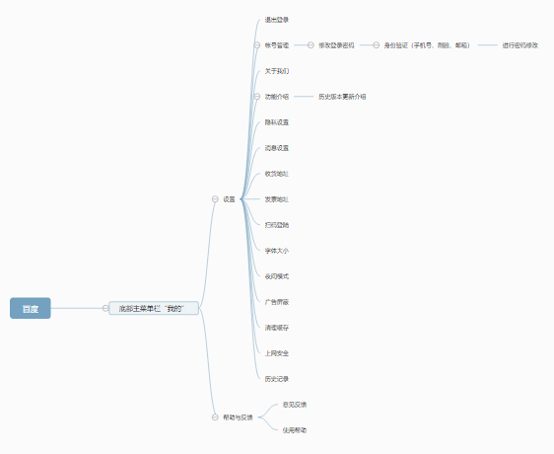
百度

Slide 4
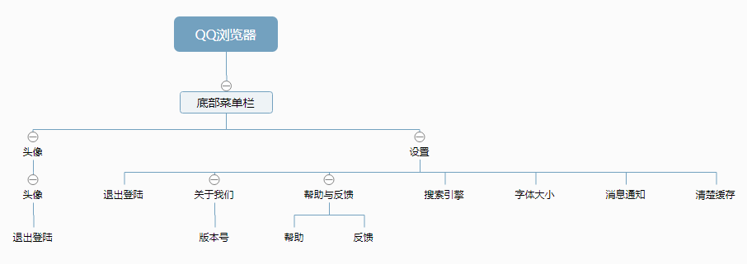
QQ浏览器

Slide 5
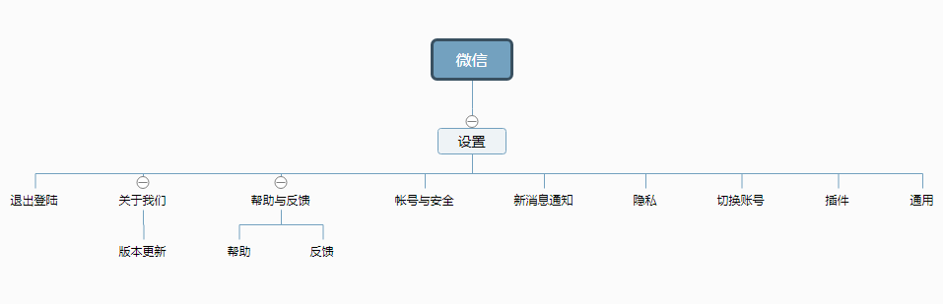
微信

Slide 6
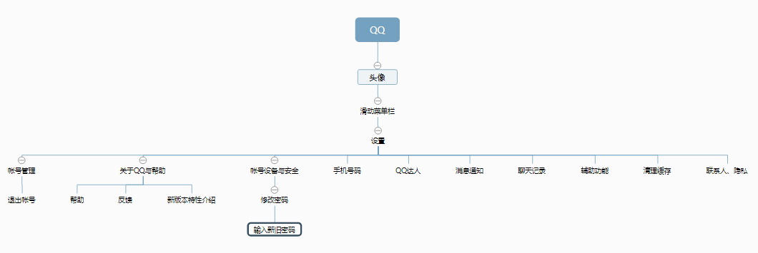
QQ

Slide 7
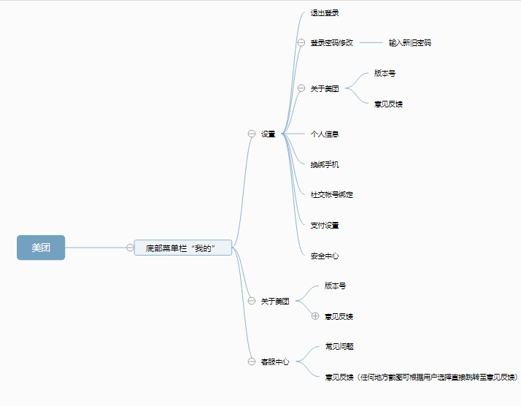
美团

Slide 8
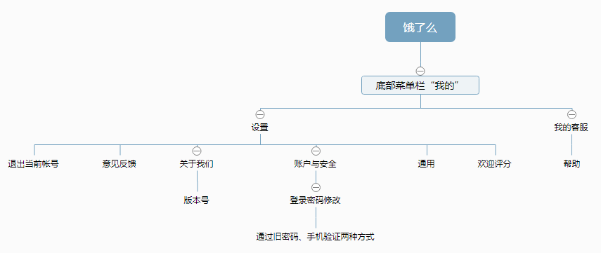
饿了么

Slide 9
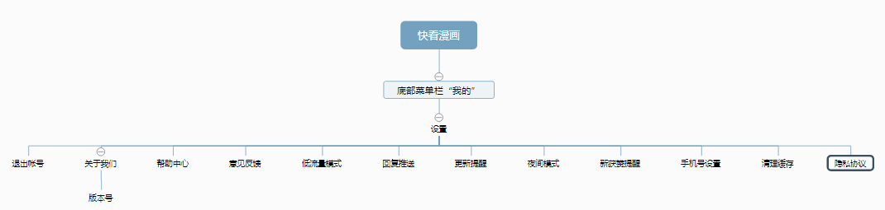
快看漫画

Slide 10
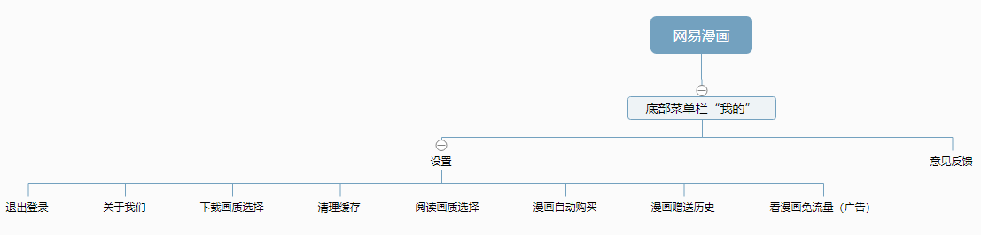
网易漫画

Slide 11
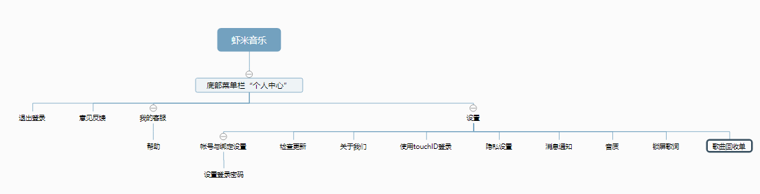
虾米音乐

Slide 12
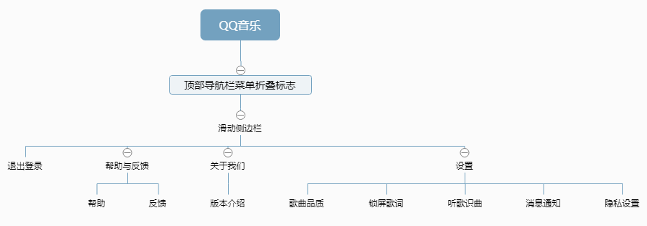
QQ音乐

Slide 13
调研结论
设置模块
序号 | 类型 | 适用场景 | 优点 | 缺点 | 典型案例
1 | 修改密码 | 社交网站、交易网站等 | 修改登陆密码，保证帐号安全； | 有的APP使用第三方帐号直接登陆的，没有此功能 | QQ浏览器、微信、快看漫画、网易漫画、QQ音乐
2 | 退出登陆 | 所有平台 | 保证帐号的安全性 | 退出后无法使用核心业务 | QQ、微信、美团、饿了么
3 | 意见反馈 | 所有平台 | 方便用户反馈自己遇到的无法解决的问题，和提出的意见和建议，有的APP截图时可根据用户选择直接进入意见反馈页面。 | 用户反馈的问题可能是已得到解决的，在帮助里查看即可；留下联系方式可能涉及隐私泄露问题 | 美团
4 | 关于我们 | 所有平台 | 方便用户了解此APP的具体情况。 | 有的APP写的特别简洁，几句话概括，让新用户无法通过此了解该平台独特之处 | 快看漫画
5 | 使用帮助 | 所有平台 | 遇到问题可以立即得到解决，也有机器人问答、人工问答模式 | 描述不准确时，搜索不到正确问题；人工客服排队等待时间不定 | 网易漫画
6 | 版本更新 | 用户较活跃、版本更新较频繁的APP | 可以使用户方便快捷地将APP更新到最新版，体验最新的功能。同时根据需求可添加每个版本的更新说明，给用户更直观的感受。 | 对于版本更新不频繁的APP，此功能用处不大，容易被忽略 | 虾米音乐
7 | 清除缓存 | 缓存占用大的APP，视频类、娱乐类 | 清除缓存、恢复手机内存 | 缓存在本地的图片、音乐、视频等无法观看 | 虾米音乐、QQ音乐、快看漫画、网易漫画

Slide 14
设计方案
序号 | 类型 | 回家学习APP设置、通用模块设计方案
1 | 修改密码 | 因为APP不涉及频繁支付，所以无需单独设置安全隐私模块，将修改密码直接放在底部菜单栏“我的”——设置里面即可，可选择通过新旧密码还是手机号进行密码修改。
2 | 退出登陆 | 因为是教育类应用，桌面使用率较高，所以设置底部菜单栏，通过“我的”进入个人账号页面后，底部显示退出登录按钮。
3 | 意见反馈 | 在设置里点击意见反馈按钮，跳转到意见反馈页面；在APP里截图也可唤醒是否跳转到意见反馈页面的模态框，根据用户选择是否进行跳转到意见反馈页面或者是否将截图分享到社交平台。
4 | 关于我们 | 放在设置里最下方，点击显示APP相关信息
5 | 使用帮助 | 在设置里点击使用帮助按钮，跳转到帮助中心页面。
6 | 版本更新 | 在设置里可点击版本更新按钮，自动检测是否为最新版，是则弹出提示框；否则弹出模态框根据用户选择可跳转至APP下载页面
7 | 清除缓存 | 在设置里可点击版本更新按钮，弹出模态框提示用户是否确定清空缓存，是则清空缓存

